Slide 1

Egy könyvnyi dinó

Slide 2
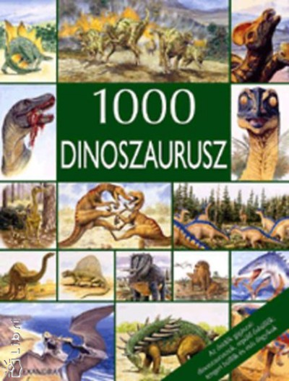
Alapötlet
1000 dinoszaurusz
Dinoszaurusz fajták ismertetése
Illusztrációk
Rövid leírások

Slide 3
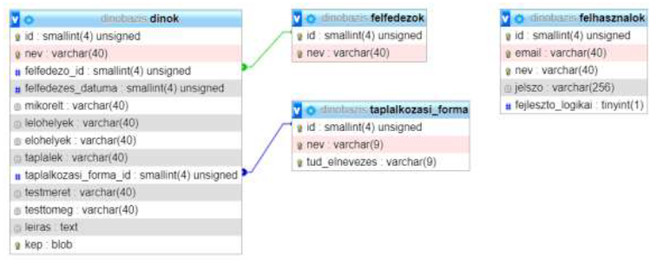
Kezdeti teendők (probléma felvetés)
Cél → Adatbázis

Slide 4
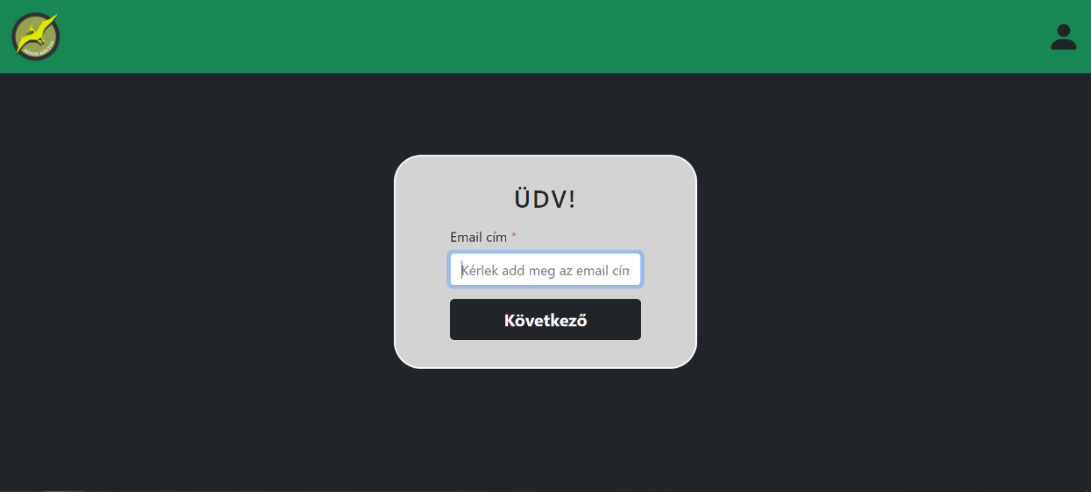
Weboldal
Bejelentkezési felület

Slide 5
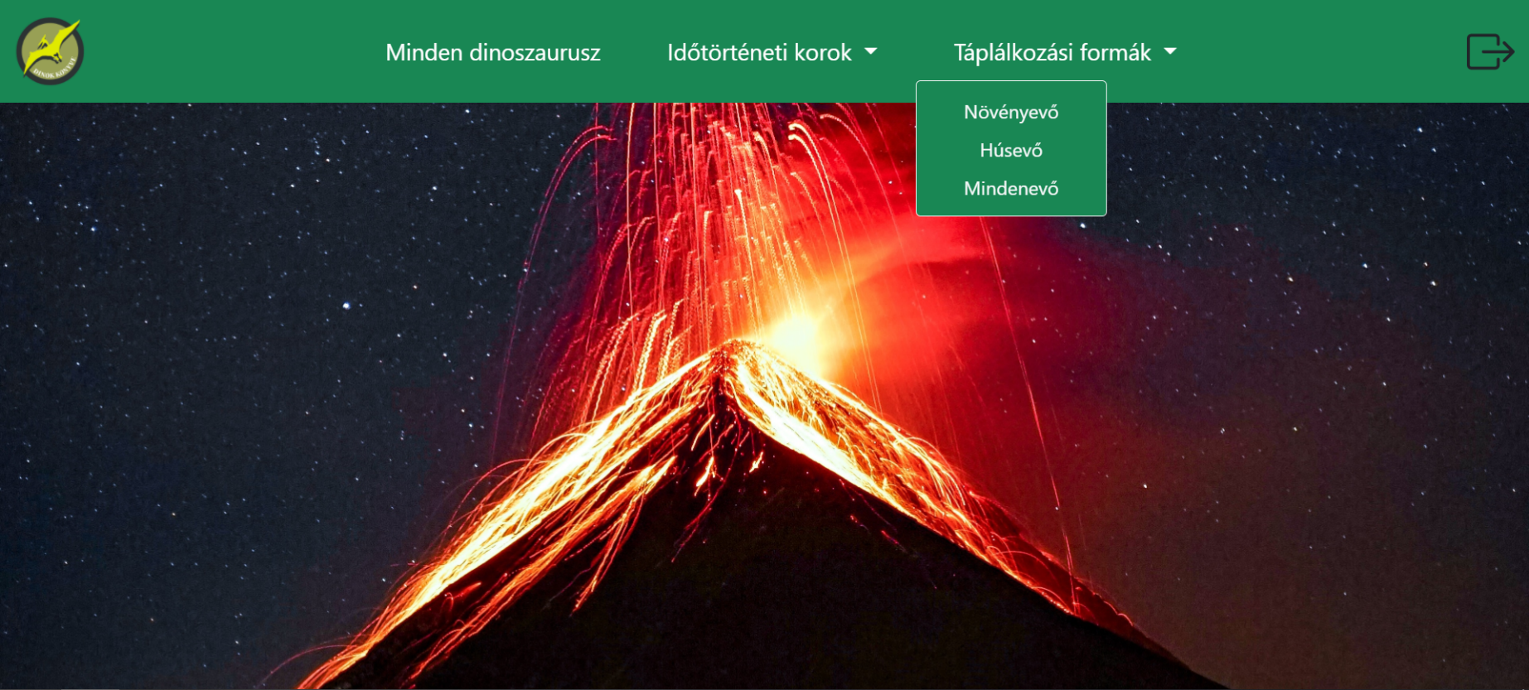
Főoldal

Slide 6
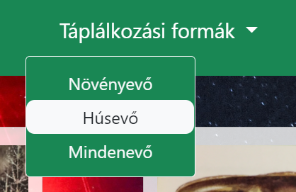
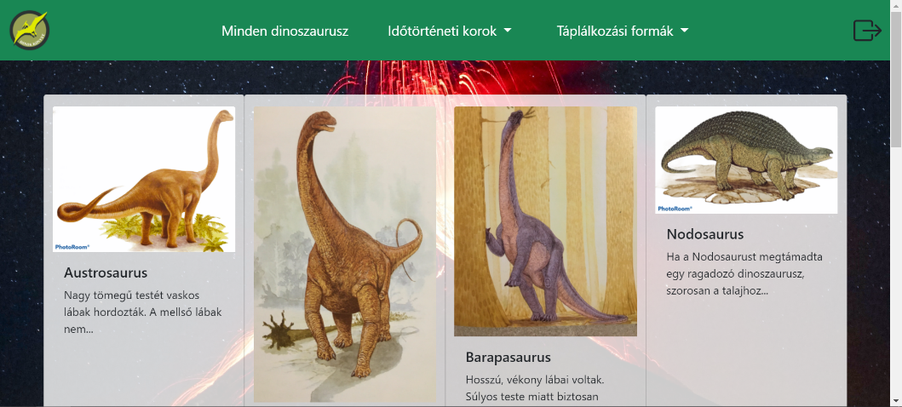
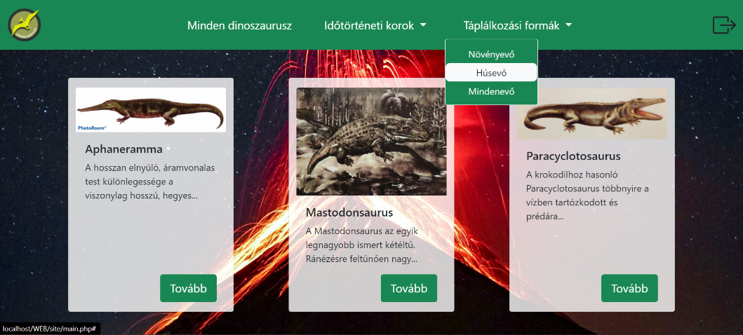
Listázás
Időtörténeti korok szerint
Táplálkozási formák szerint

Slide 7
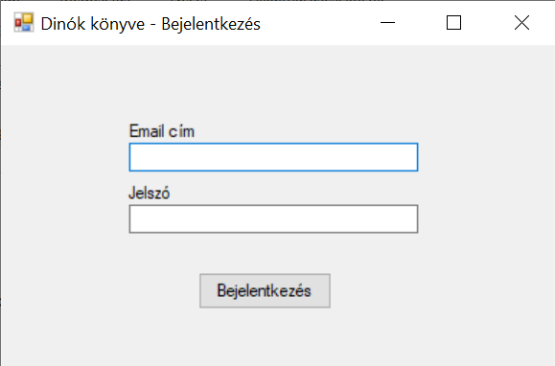
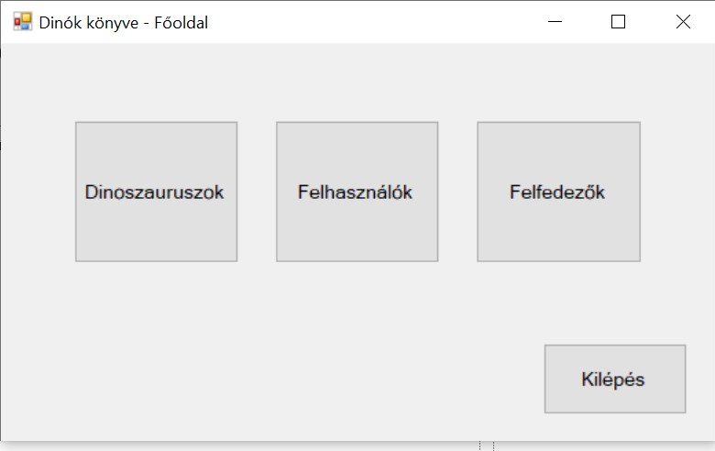
Asztali alkalmazás
Azonosítás
Nyitóoldal

Slide 8
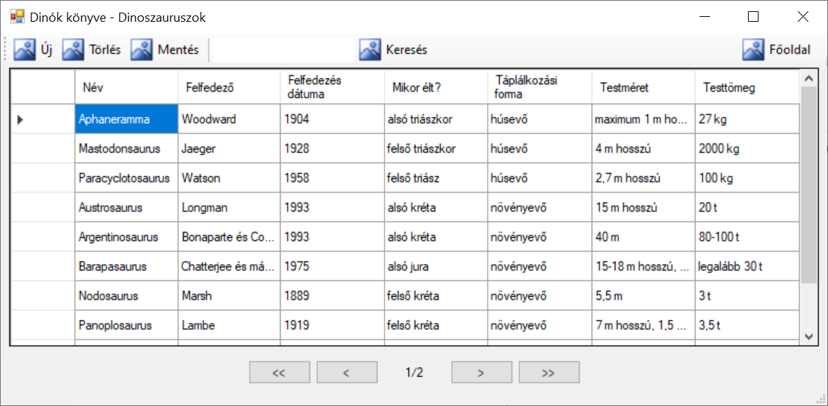
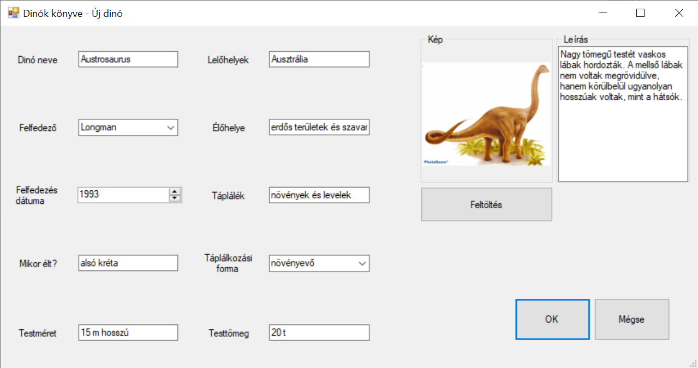
Dinoszauruszok hozzáadása, szerkesztése, törlése

Slide 9
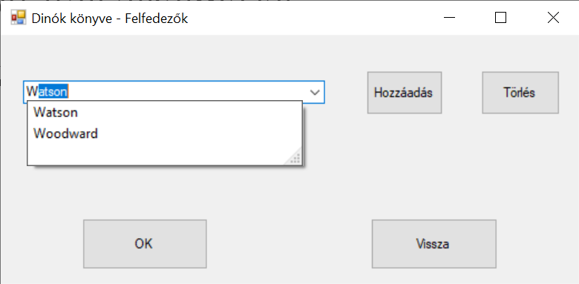
Felfedezők menüpont

Slide 10
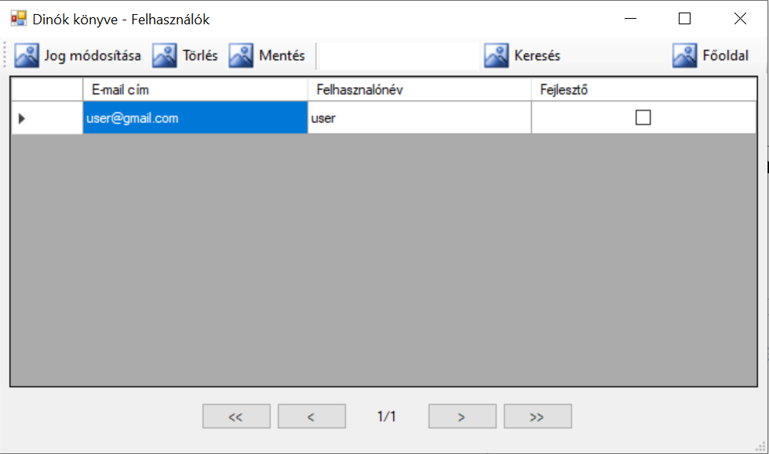
Felhasználók menedzselése

Slide 11
Köszönöm a figyelmet!
Hódmezővásárhely, 2021.05.31.
Készítette: Samu Dániel

